Slide 1
Transformering (2)
Dag Wiese Schartum

Slide 2
Oversikt over den rettslige delen av transformeringsprosessen
Kategorisere rettskildematerialet
for å forberede fortolkning
Systemorientert fortolkning
Uttrykke tolknings resultat
1 Behandlingstrinn
  Formelle inngangskrav
  Materielle inngangskrav
  Vedtaksbeskrivelser
2 Inndeling etter partskategorier
(Forutsetter i stor grad at disse kategoriseringene kommer til uttrykk i tabeller mv.)
3 Rettslig informasjonsanalyse
4 Rettslig prosessanalyse
Informasjons- og prosess-modellering for å bli klar over
flest mulige tolkningsspørsmål
Selve fortolkningen skjer i hen-hold til rettskildelæren. Spesielt:
  Formålsbetraktninger og reelle hensyn får ofte stor betydning
  «Hvite flekker» og uklart skille mellom fortolkning og nye rettsregler
  Programkode i eksisterende system kan ses som uttrykk for forvaltningspraksis og derfor være «rettskilde»
  Rettskildebruk «i to trinn»
Pensum inneholder ingen
systematiske anvisninger på
hvordan tolkningsresultater
bør uttrykkes, men forutsetter
bl.a.:
at det fattes rettslige system-
avgjørelser som uttrykker de
de viktigste rettslige valgene;
at det brukes pseudokode for å
uttrykke prosesser med relevant
informasjon;
at det utarbeides data-/begreps-
beskrivelser for å uttrykke menings-
innholdet av saksinformasjonen

Slide 3
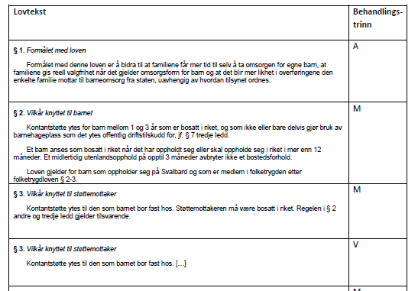
Kategorisering i samsvar med behandlingstrinn
Typisk:
Ikke sjelden vil det være flere
bestemmelser som ikke hører
inn under «F», «M» og «V»; dvs.
som er «A»
Ikke sjelden vil formelle inngangs-
krav («F») ikke, eller bare i begren-
set grad, være angitt. I tilfellet
må en undersøke hjemmel for å
kunne angi formelle inngangskrav.
eForvaltningsforskriften § 3 gir f.eks.
hjemmel til å fastsette bestemte
fremgangsmåter for elektronisk
kommunikasjon

Slide 4
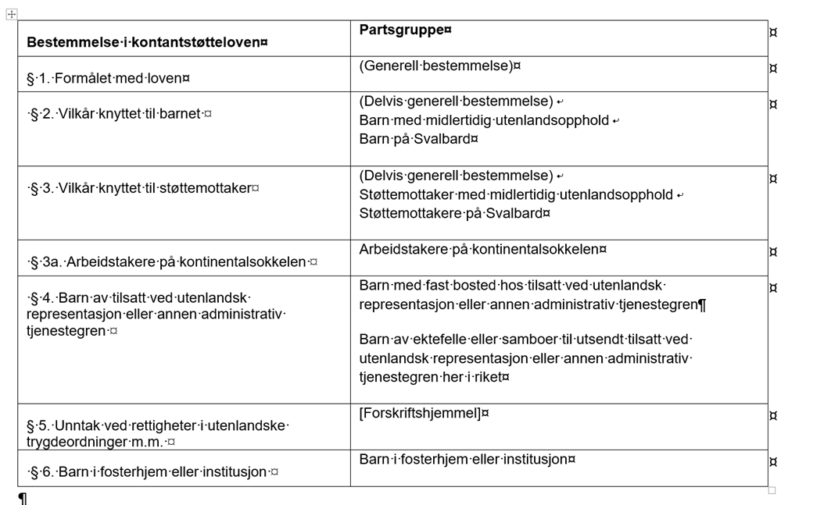
Inndeling etter partsgrupper
Spørsmål om partsgrupper er
forskjellig fra aktøranalysen i kap. 5:
Aktøranalysen gjelder hva som er en
hensiktsmessig og ønsket relasjon
mellom relevante aktører;
Angivelse av partsgrupper gjelder en
kategorisering av de bestemmelser som
skaltransformeres, ut ifra hvilke grupper
av parter bestemmelsene regulerer
Tre hovedspørsmål:
Hvilke bestemmelser som gjelder
alle parter?
Hvilke særlige partsgrupper som er
omhandlet i regelverket?
Hvilke bestemmelser gjelder disse
særlige gruppene?

Slide 5
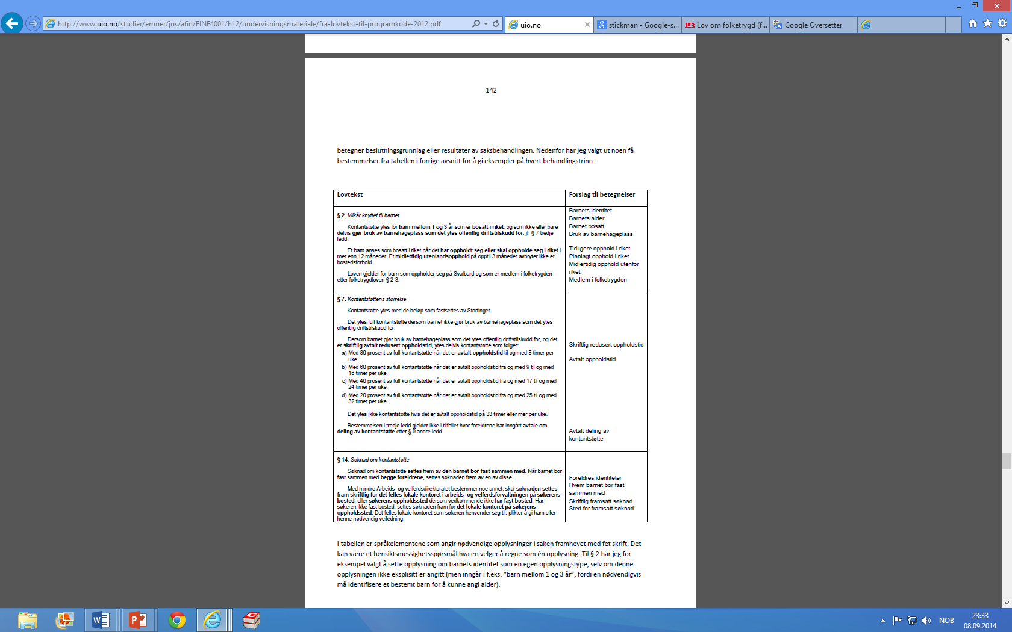
Rettslig informasjonsanalyse
Utgangspunktet er ordlydsfortolkning
En vil i varierende grad finne rele-
vant begrepsdefinering / presisering
i forarbeider mv. (og andre rettskilder)
I den grad det ikke finnes rele-
vant begrepsdefinering / presisering,
oppstår det en viss grad av frihet til å
presisere ut ifra hva som teknisk-ad-
ministrativt anses å være hensiktsmessig
Merk dog at begrepsinnhold nesten alltid
er ment å være dynamisk
Hva sier rettskildene (i første om-
gang: lov, forskrift og forarbeider)
om betydningen av begreper som
betegner beslutningsgrunnlag (data)?

Slide 6
Eksempel på nesten likt begrepsinnhold
≪Som bosatt i Norge regnes den som oppholder seg i Norge, når oppholdet er ment å vare eller har vart minst 12 måneder.» (folketrygdloven § 2-1)
Forutsetter at personen oppholder seg i Norge når spørsmål om fortsatt opphold vurderes
≪Et barn anses som bosatt i riket når det har oppholdt seg eller skal oppholde seg i riket i mer enn 12 måneder.≫ (kontantstøtteloven § 2)
Forutsetter ikke tydelig opphold i landet når en vurderer fremtidig bosetting
Med mindre andre rettskilder gir holdepunkter for det motsatte, må en her kunne bruke felles kilde for
opplysninger om bosted.

Slide 7
Enkel anvisning for undersøkelse om felles begrepsbruk er mulig
1. Søk i lov- og forskriftsbasen i Lovdata Pro, og/eller i tilgjengelige begrepskataloger, etter ord/fraser som muligens kan svare til opplysningstyper vi har behov for a samle inn i det systemet vi utvikler
2. Gjennomgå aktuelle forekomster nærmere ved å foreta en rettslig analyse (ved hjelp av tilgjengelige rettskilder)
3. Definisjonselementer og andre presiseringer som kan utledes av rettskildene i trinn 2, bør deretter formuleres og listes opp. Gir samlet oversikt over begrepsinnholdet for alle ord/fraser som er undersøkt
4. Ved stor grad av likt begrepsinnholdet: Har det forvaltningsorganet som har ansvar for saksbehandling i henhold til den andre loven et IKT-system der den aktuelle opplysningstypen foreligger i maskinlesbar form?
5. Er svaret i punkt 4 ja: undersøk om innhenting av aktuelle opplysninger kan skje i samsvar med bestemmelser om taushetsplikt og bestemmelser i personvernforordningen om rettslig grunnlag og formålsbestemthet
6. Kan spørsmålet i 5 besvares bekreftende, kan opplysningstypen brukes felles (forutsatt at avtale om tekniske og økonomiske forhold mv. kan gå i orden)

Slide 8
Modulbasert tilnærming
«Samboer»
Eksempler på kriterier som trolig kan hentes maskinelt:
Bosatt i Norge (og folkeregistrert)
Eldre enn 18 år
Ikke felles besteforeldre
Folkeregistrert på samme adresse i x måneder
Forelderansvar for barn
Ikke i fengsel
Ikke utenlandsopphold over x måneder
Eksempler på kriterier som må undersøkes individuelt:
Har felles hushold
Har til hensikt å fortsatt bo sammen
Stabilt og etablert forhold

Slide 9
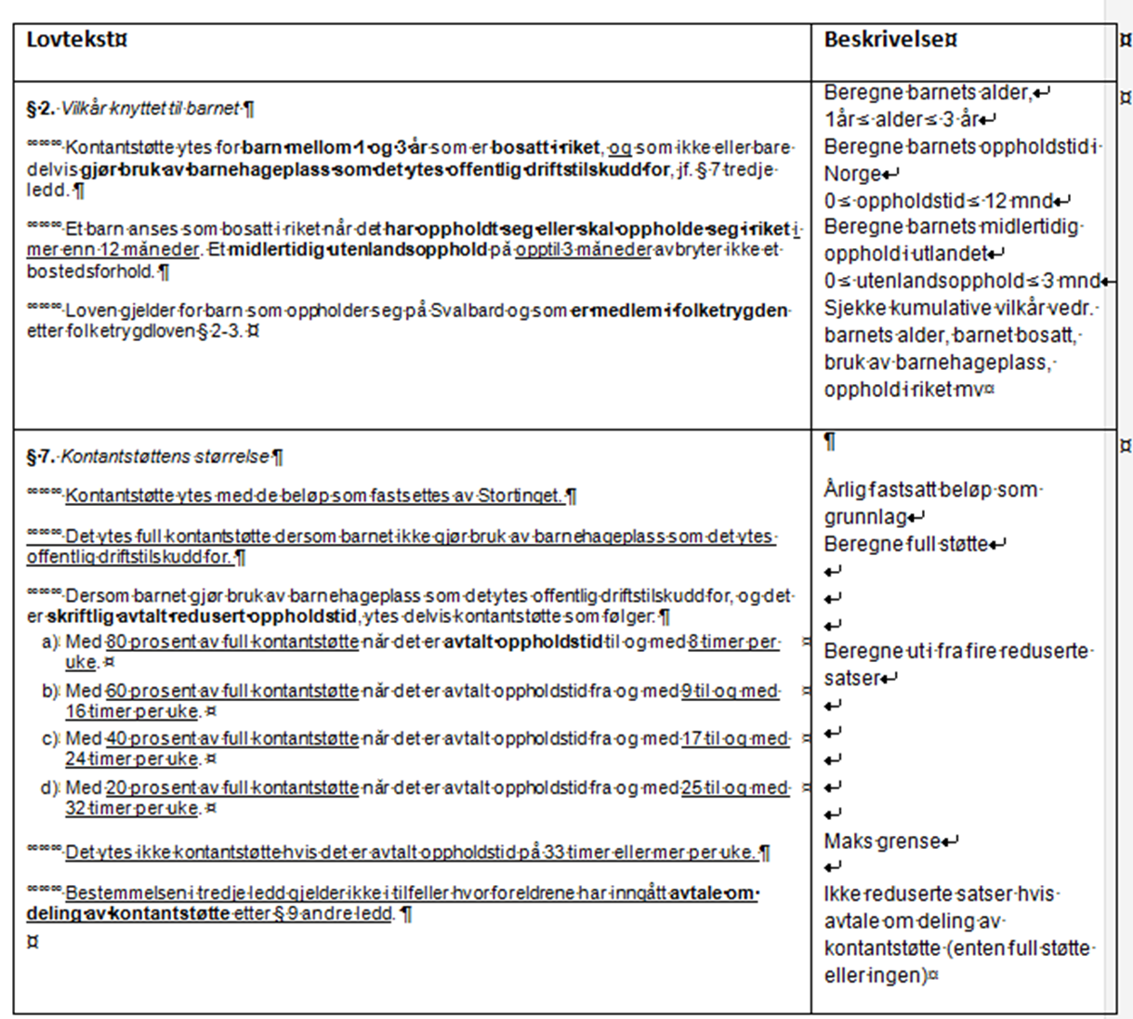
Rettslig prosessanalyse
Oppgaven her er å forsøke å forstå lov og forskrift mv. som enten prøving av vilkår eller beregninger (ofte kombinasjoner av slike operasjoner)
Deretter må en finne frem til meningsinnholdet av den lov-/forskriftsteksten mv. som beskriver slike operasjoner …
… og uttrykke dette meningsinnholdet ved hjelp av logiske og aritmetiske operatorer
+, -, /, * etc
AND, OR, NOT, ≠, <, >, ≥ etc
Se eksempel på beregningsregler for bostøtte:
https://lovdata.no/pro/#document/SF/forskrift/2012-11-29-1283/%C2%A75

Slide 10
Et eksempel som er så fælt at det er morsomt ☺
≪Når en inntektsnytelse kan kreves dekket bare av en avsatt kapital, settes kapitalverdien av inntektsnytelsen ikke høyere enn kapitalens verdi. Skjønnes en slik kapital å vare utilstrekkelig til å dekke flere påheftede inntektsnytelser fullt ut, blir kapitalverdien av de enkelte inntektsnytelser å fastsette under hensyn til den reduksjon de enkelte berettigede må tåle. I mangel av andre holdepunkter for omvurderingen reduseres kapitalverdien av de enkelte inntektsnytelser forholdsmessig. Det foretas dog ingen omberegning av inntektsnytelser som det allerede er betalt avgift av.≫ (jf. arveavgiftsloven § 13 femte ledd (nå opphevet))
Prosessanalysen må i et slikt tilfelle ende opp med angivelse av en formell struktur som tydeliggjør
Hvilke vilkår og beregninger som teksten gir anvisning på – gjerne i form av psudokode

Slide 11
Den videre prosessen
Fra forenklet til fullstendig rettskildebruk, særlig:
  HR-dommer
  Forvaltningspraksis, jf. instrukser om rettsanvendelse og skjønnsutøvelse i «rundskriv»
  Sivilombudmannens uttalelser
  Lovavdelingens uttalelser
Supplering av rettskildene
  Supplering av formelle inngangskrav
  (Personelle krav, krav vedrørende kommunikasjonsmåte, tid, dokumentasjon, kvalitet, konfidensialitet mv)
  Supplering av materielt innhold (jf puslespill-metaforen)
  Supplerende regler ut i fra hensynet til saksbehandlingskvalitet

